Slide 1
Cap.13 Progreso a través de las Revoluciones

Slide 2
1. Cuestionar el progreso a través de las Revoluciones
Al iniciar el capítulo el autor se plantea lo siguiente;
¿Progresa un campo debido a que es una ciencia, o es una ciencia debido a que progresa?
¿el progreso, aparentemente, es un acompañante universal de las revoluciones científicas?
Podemos aprender mucho al preguntar, ¿qué otro podría ser el resultado de una revolución?

Slide 3
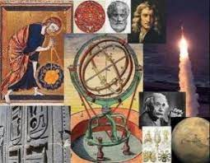
2. Tener en cuenta la historia
Se hace una mención al pasado donde señala que, el caudal de conocimientos científicos es un producto de Europa en los últimos cuatro siglos. Ya que ningún otro lugar o época ha contado con las comunidades tan especiales de las que viene el proceso científico.
Hace mención que, durante el Renacimiento no se consideraba que hubiera una gran separación entre las ciencias y las artes. Leonardo era sólo uno de entre muchos hombres que pasaba libremente de uno a otro campo. Sin embargo, más tarde se hicieron categóricamente distintos.

Slide 4
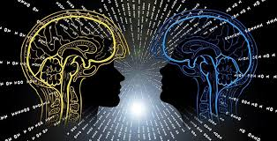
3. Realizar comparaciones
Se tiene una dificultad para ver las diferencias profundas entre la ciencia y la tecnología, y esto debe relacionarse con el hecho de que el progreso es un atributo evidente de ambos campos. Sin embargo, nuestras dificultades presentes, es el reconocer que tenemos tendencia a ver como ciencia a cualquier campo en donde el progreso sea notable.
Así mismo se hace una comparación entre el contraste de los científicos naturalistas y muchos científicos sociales. Donde se señala que los últimos tienden a menudo, lo que los primeros casi nunca hacen, a defender su elección de un problema para investigación

Slide 5
4. Variedad de Información
Actualmente existen informes de la investigación contemporánea que los profesionales escriben unos para otros. Como resultado de ello, el estudiante de cualquiera de esas disciplinas está constantemente al tanto de la inmensa variedad de problemas que los miembros de su futuro campo de trabajo han tratado de resolver en el transcurso del tiempo.
Algo todavía más importante, es que tiene siempre ante él, numerosas soluciones inconmensurables y en competencia, para los mencionados problemas, soluciones que en última instancia tendrá que evaluar por sí mismo

Slide 6
5. Tratar de obtener una respuesta
El progreso científico no es de un tipo diferente al progreso en otros campos, sin embargo, el progreso de una comunidad científica se percibe en mayor facilidad. Se señala que, el resultado de la resolución de los problemas de investigación debe ser inevitablemente el progreso.
Se señala que el proceso de desarrollo descrito en el ensayo ha sido un proceso de evolución desde los comienzos primitivos. Pero nada de lo que se ha dicho o de lo que se diga, hará que sea un proceso de evolución hacia algo. Inevitablemente, habrá molestado a muchos lectores. Todos estamos profundamente acostumbrados a considerar a la ciencia como el campo que se acerca cada vez más a alguna meta establecida de antemano. Pero ¿es preciso que exista esa meta?
Concluye el autor; Es tiempo de hacer notar que, hasta las páginas finales de este ensayo, no se ha incluido el término “verdad”.

